Slide 1
future with present continuous
Teacher Cristiane de Brito Cruz

Slide 2
Previsão de futuro;
Futuro incerto (não planejado);
Acompanhado de “probably”
Algo é improvável ou impossível que aconteça no futuro;
Indisposição para fazer algo;
Uma promessa;
Uma decisão espontânea.
Will
Uma oferta;
Uma sugestão;
Pedir conselhos ou instruções;
Dar ordens.
Shall

Slide 3
Previsão de futuro (com evidências – físicas, visuais, etc.;
Futuro mais certo (planejado – algo que é mais provável ou possível que aconteça no futuro;);
Não se usa com a palavra “probably”;
Uma ação previamente planejada (organizada no passado);
A ação é com o verbo frasal “go”+ preposição;
be going to
Possui os mesmos usos de be going to (mas deve possuir na frase algumas expressões no futuro – advérbios;
A ação é com o verbo “go” que não é verbo frasal;
A ação foi combinada com a outra pessoa (ex: uma visita).
Present continuous

Slide 4
Example:

Slide 5
To go down está no sentido de “cair” ou “ser descoberto/ desmascarado”. Não se deve usar o verbo to go duas vezes na mesma frase – um após o outro. O personagem Chandler quer falar no sentido de futuro, mas como o verbo é “go down” então ele constrói a frase no Present Contínuos. If I’m going down, I’m taking everybody with me. (Se eu cair eu levo todos comigo) As duas frases estão no present continuous e dão ideia de futuro.

Slide 6
If I’m going down, I’m going to take everybody with me. (Se eu cair eu levo todos comigo) O correto seria ele ter colocado “If I’m going to go down” por que “go down” é verbo frasal – aqui ele está falando informalmente. Na segunda frase ele poderia também ter dito I’m going to take, mas ele optou por “repetir” a mesma estrutura – o mesmo tempo verbal. Também podemos expressar uma ideia de futuro usando o Present Continuous desta forma, mas sempre com alguma expressão de futuro – o que não ocorreu neste exemplo – trata-se de um exemplo de uma linguagem coloquial – não formal.

Slide 7
Example:

Slide 8
I’m going on na adventure. (Eu vou “sair” em uma aventura.) Esta frase está no presente continuous, mas tem a ideia de futuro. O uso de going on em vez de going to go justifica-se nesta frase por tratar-se da repetição do verbo go que já explicamos ser incorreto, mas em alguns casos quando o verbo go vem junto com uma preposição e trata-se de um phrasal verb é recomendado que se use o “be going to” para indicar futuro – se na frase não houver outra palavra que indique futuro.

Slide 9
Example:

Slide 10
You’re going to go through togh times – that’s life. But I say, “Nothing happens to you, it happens for you. See the positive in negative events. (Você vai enfrentar tempos difíceis – esta é a vida. Mas eu te digo “Nada acontece a você, acontece por você. Veja o ‘lado’ positivo em eventos negativos. O uso de going to go justifica-se nesta frase por tratar-se de um phrasal verb e não se pode excluir nenhuma parte dele. Go through significa “enfrentar” – as palavras separadas siginificam outra coisa – e para sinalizar futuro você usa o be going to e o verbo frasal permanece intacto já que não se pode excluir o 2º go para não afetar o entendimento.

Slide 11
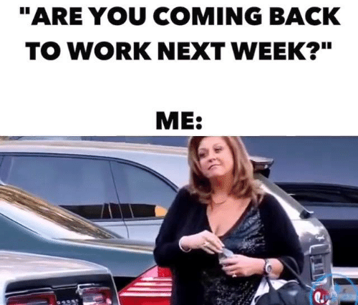
Example:

Slide 12
Are you coming back to work next week? (Você vai voltar ao trabalho próxima semana?) Apesar da frase estar no present continous verificamos a ideia de futuro com a expressão “next week” portanto temos a certeza de tratar-se de um evento futuro. Assim poderemos utilizar tanto o be going to quanto o present continous para expressar a ideia de futuro. Are you going to come back to work next week? (também´poderia ter sido usado e também estaria correto)

Slide 13
Example:

Slide 14
We are getting married in June, 24, 2020. (Nós vamos nos casar no dia 4 de Junho de 2020) Apesar da frase estar no present continous verificamos a ideia de futuro com a data por tratar-se de um convite de casamento. Assim poderemos utilizar tanto o be going to quanto o present continous para expressar a ideia de futuro. We are going to get married in June, 24, 2020. (Neste tipo de frase fica inadequado o uso de be going to por que todos sabem do que vai acontecer, o ideal é usar o present continuous mesmo.

